Slide 1

Chapter 7 角度调制与解调
—频谱非线性变换电路
§7.1 概述
§7.2 调角波的性质
§7.3 调频方法及电路
§7.4 调角信号解调
§7.5 调频制的抗干扰(噪声)性能

Slide 2
§7.1 概 述
角度调制是用调制信号去控制载波信号角度(频率或相位)变化的一种信号变换方式。
如果受控的是载波信号的频率，则称频率调制(Frequency Modulation)，简称调频，以FM表示；
若受控的是载波信号的相位，则称为相位调制(Phase Modulation)，简称调相，以PM表示。
无论是FM还是PM，载频信号的幅度都不受调制信号的影响。
调频波的解调称为鉴频或频率检波，调相波的解调称鉴相或相位检波。与调幅波的检波一样，鉴频和鉴相也是从已调信号中还原出原调制信号。

Slide 3





调幅与调频的波形图
ω_{o}+Δω_{m}
AM
ω_{o}–Δω_{m}
FM

Slide 4
调频波的变化
调制度变化在频域上的表现
调制度变化在时域上的表现
调制信号的变化在时域上的表现

Slide 5
调幅与调频的频谱
Ω
f0
f
Ω
f0
f
f0
f0
f
f
AM
FM

Slide 6

AM
ω
ω
ω
ω
FM，PM
ω
ω
ω
ω
ω
从已调波中检取出原调制信号的过程称为解调
(AM)振幅解调——检波
detection
(FM)频率解调——鉴频
(PM)相位解调——鉴相
(phase detection)

Slide 7
角度调制与解调和振幅调制与解调最大的区别在频率变换前后频谱结构的变化不同。
角度调制:频率变换前后频谱结构发生了变化，
属于非线性频率变换。
角度调制的主要优点: 抗干扰性强.
FM广泛应用于广播、电视、通信以及遥测方面，PM主要应用于数字通信。
角度调制的主要缺点: 占据频带宽，频带利用不经济。

Slide 8
§7.2 调角波的性质
一、调频波和调相波的数学表达式
1. 瞬时频率、瞬时相位
设未调高频载波为一简谐振荡，其数学表达式为
v(t)=Vcosθ(t)=Vcos(ω0t+θ0) (7-1)
式中，θ0为载波初相角；ω0是载波的角频率，
θ(t)为载波振荡的瞬时相位。
当没有调制时，v(t)就是载波振荡电压，其角
频率ω和初相角θ0都是常数。

Slide 9
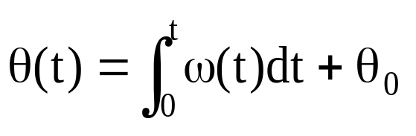
v(t)=Vcosθ(t)=Vcos(ω0t+θ0) (7-1)
调频时，在式(7-1)中，高频正弦载波的角频率不再是常数ω0，而是随调制信号变化的量。即调频波的瞬时角频率ω(t)为
ω(t)=ω0+kfvΩ(t)=ω0+Δω(t) (7-2)
式中kf为比例常数，即单位调制信号电压引起的角频
率变化，单位为rad/s⋅V。
此时调频波的瞬时相角θ(t)为
(7-3)

Slide 10
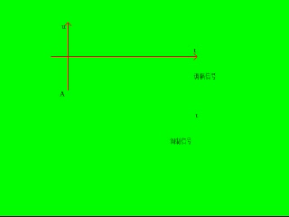


Slide 11
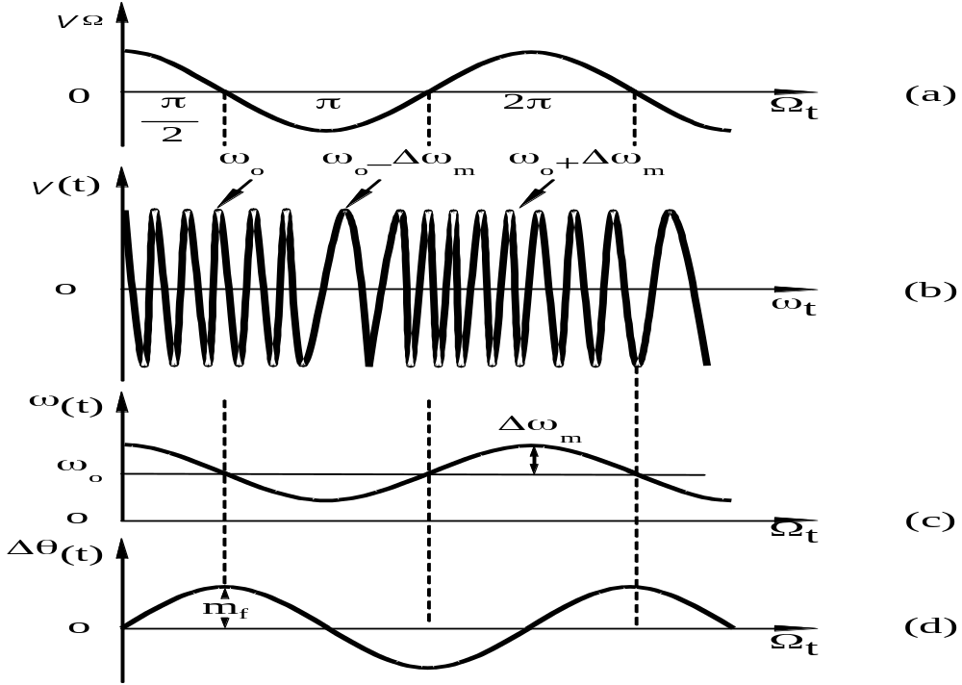
调频波瞬时频率、瞬时相位随调制信号(单音信号)变化的波形图以及调频波的波形图。
图(a)为调制信号vΩ，
图(b)为调频波，当vΩ为波峰时，频率ωo+Δωm为最大；
当vΩ为波谷时，频率ωo–Δωm为最小。
图(c)为瞬时频率的形式，
是在载频的基础上叠加了随调制
信号变化的部分。
图(d)为调频时引起的附加相位
偏移的瞬时值，Δθ(t)与调制信号相差90°。
图7-1 调频时的波形图

Slide 12
由图可知
调频波的瞬时频率随调制信号成线性变化，
而瞬时相位随调制信号的积分线性变化。

Slide 13
图7-2画出了调相波的瞬时频率、瞬时相位随调制信号(单音信号)变化的波形图。
v
Ω
0
π
π
2π
Ω
t
(
a)
2
ω
(
t
)
Δω
ω
o
o
m
Ω
(
c
)
θ
(
t)
t
o
Ω
t
(
d)
图7-2
调相时的波形图

Slide 14
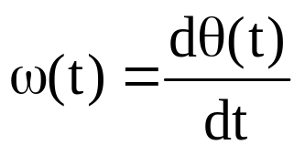
调相时，高频载波的瞬时相位θ(t)的变化量随vΩ线性变化，
θ(t)=ω0t+θ0+KpvΩ(t) (7-4)
式中Kp为比例系数，代表单位调制信号电压引起
的相位变化，单位为rad/V。此时调相波的瞬时频率为
(7-5)

Slide 15
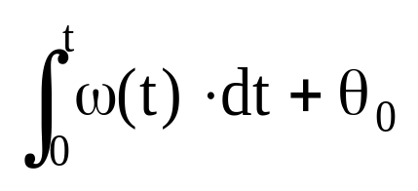
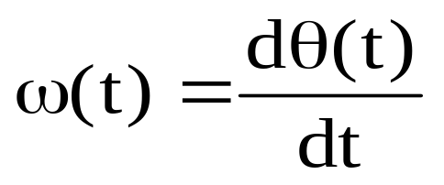
θ(t)=
和
是角度调制的两个基本关系式，它说明了瞬时相位是瞬时角速度对时间的积分，同样，瞬时角频率为瞬时相位对时间的变化率。
由于频率与相位之间存在着微积分关系，因此不论是调频还是调相，结果使瞬时频率和瞬时相位都发生变化。只是变化规律与调制信号的关系不同。

Slide 16
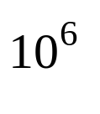
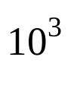
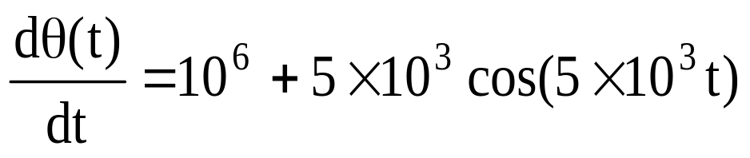
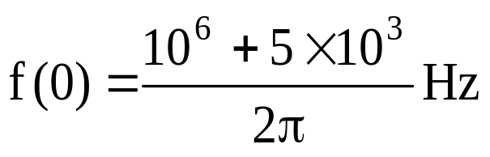
例7-1 求v(t)=5cos( t+sin5× t)在t=0时的
瞬时频率。
解 ∵θ(t)= t+sin(5× t)
∴ω(t)=
在t=0时，ω(0)= +5× rad/S
∴ ≈160kHz

Slide 17
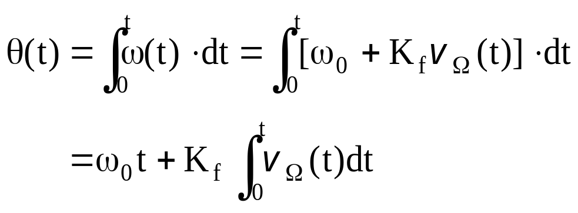
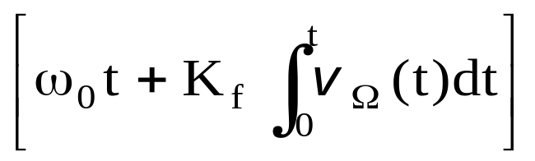
2. FM、PM的数学表达式及频移和相移
根据式
ω(t)=ω0+kfvΩ(t)=ω0+Δω(t)
设θ0=0
(7-6)
所以FM波的数学表达式为
af(t)=Vcosθ(t)=Vcos
(7-7)

Slide 18
同理，根据式(7-4) θ(t)=ω0t+θ0+KpvΩ(t)
设θ0=0
则
θ(t)=ω0t+KPvΩ(t) (7-8)
所以PM波的数学表达式为
ap(t)=Vcosθ(t)=Vcos[ω0t+KpvΩ(t)] (7-9)

Slide 19
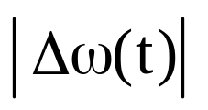
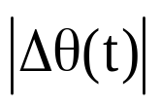
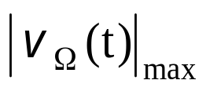
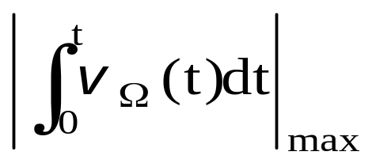
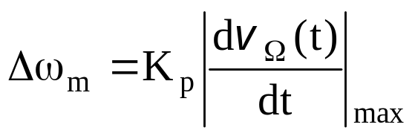
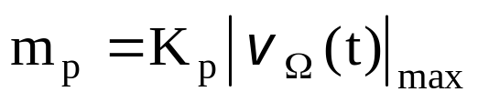
我们将瞬时频率偏移的最大值称为频偏，记为Δωm= max。
瞬时相位偏移的最大值称为调制指数，m= max。
对调频而言，
频偏 Δωm=Kf (7-10)
调频指数 mf=Kf (7-11)
对调相而言，
频偏 (7-12)
调相指数 (7-13)

Slide 20
根据以上分析得出如下结论：
调频时，载波的瞬时频率变化量与调制信号成线性关系，
载波的瞬时相位变化量与调制信号的积分成线性关系；
调相时，载波的瞬时频率变化量与调制信号的微分成线性关系，
载波的瞬时相位变化量与调制信号成线性关系。
调频与调相的比较可参见表7-1。

Slide 21
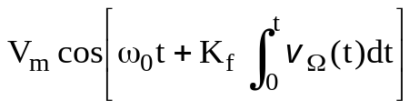
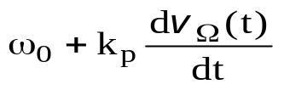
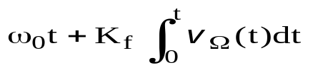
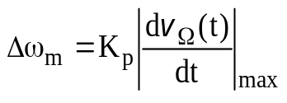


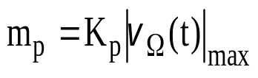
表7-1 FM波和PM波的比较[调制信号vΩ(t)，载波Vmcosω0(t)]
 | FM波 | PM波
数学表达式 |  | V_{m}cos[ω₀t+k_{p}v_{Ω}(t)]
瞬时频率 | ω₀+k_{f}v_{Ω}(t)
瞬时相位 |  | ω₀t+k_{p}v_{Ω}(t)]
最大频偏
调制指数
Δω_{m}=K_{f}
m_{f}=K_{f}

Slide 22
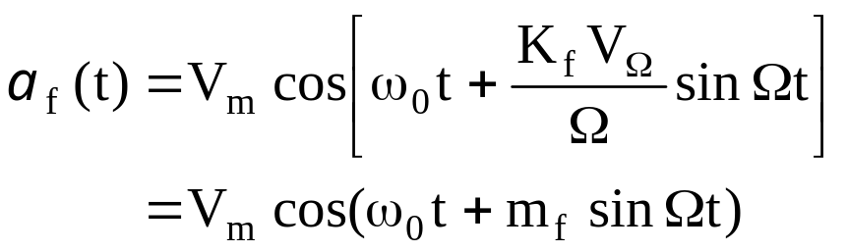
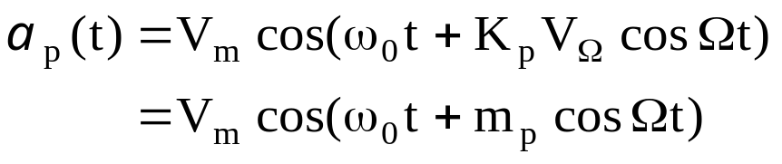
af(t)=Vcosθ(t)=Vcos
(7-7)
下面分析当调制信号为vΩ(t)=VΩcosΩt，未调制时载波频 率为ω0时的调频波和调相波。
根据式(7-7)可写出调频波的数学表达式为
(7-14)
根据式(7-9)可写出调相波的数学表达式为
(7-15)
ap(t)=Vcosθ(t)=Vcos[ω0t+KpvΩ(t)]
(7- 9)

Slide 23
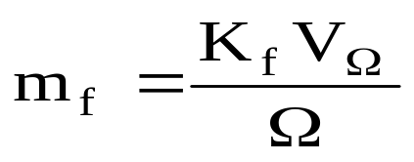
从以上二式可知，
此时调频波的调制指数为
(7-16)
调相波的调制指数为
mp = KpVΩ
(7-17)
根据式(7-10)可求出调频波的最大频移为
Δωf = KfVΩ
(7-18)
根据式(7-12)可求出调相波的最大频移为
Δωp = KpVΩΩ
(7-19)

Slide 24
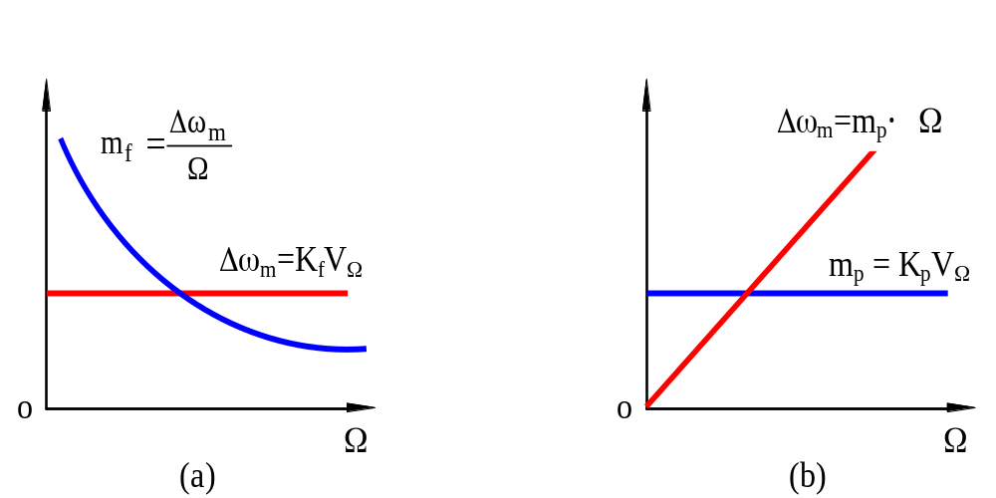
由此可知，调频波的频偏与调制频率Ω无关，调频指数mf则
与Ω成反比；调相波的频偏Δωp与Ω成正比，调相指数则与Ω无关。
这是调频、调相二种调制方法的根本区别。它们之间的关系参
见图7-3。
(a) 调频波
(b) 调相波
图7-3 频偏和调制指数与调制频率的关系(当VΩ恒定时)

Slide 25
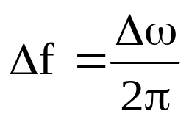
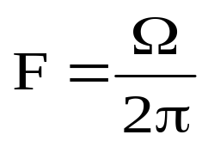
mp = KpVΩ
Δωf = KfVΩ
Δωp = KpVΩΩ
对照式(7-16)-(7-19)可以看出：无论调频还是调相，最大
频移(频偏)与调制指数之间的关系都是相同的。若频偏都用
Δωm表示，调制指数都用m表示，则Δωm 与m之间满足以下关系
Δωm = mΩ 或 Δfm = mF (7-20)
式中
需要说明:
在振幅调制中，调幅度ma≤1，否则会产生过调制失真。
而在角度调制中，无论调频还是调相,调制指数均可大于1。

Slide 26
二、调角信号的频谱与有效频带宽度
由于调频波和调相波的方程式相似,因此要分析其中一种
频谱,则另一种也完全适用。
1. 调频波和调相波的频谱
调频波的表示式：
af(t)=Vocos(ωot+ mfsinΩt) (Vm=Vo) (7-21)
利用三角函数关系，可将(7-21)式改写成
af(t)=Vocos(ωot+ mfsinΩt)
=Vo[cos(mfsinΩt)cosωot–sin(mfsinΩt)sinωot (7-22)

Slide 27
函数cos(mfsinΩt)和sin(mfsinΩt)，为特殊函数,
采用贝塞尔函数分析，可分解为
cos(mfsinΩt)=J0(mf)+2J2(mf)cos2Ωt+2J4(mf)cos4Ωt
+2Jn(mf)cosnΩt+… (n为偶数)
(7-23)
sin(mfsinΩt)=2J1(mf)sinΩt+2J3(mf)sin3Ωt
+2J5(mf)sin5Ωt+2J2n+1(mf)sin (2n+1)Ωt+… (n为奇数)
(7-24)
在贝塞尔函数理论中，以上两式中的Jn(mf)称为数值mf的n阶
第一类贝塞尔函数值。它可由第一类贝塞尔函数表求得。

Slide 28
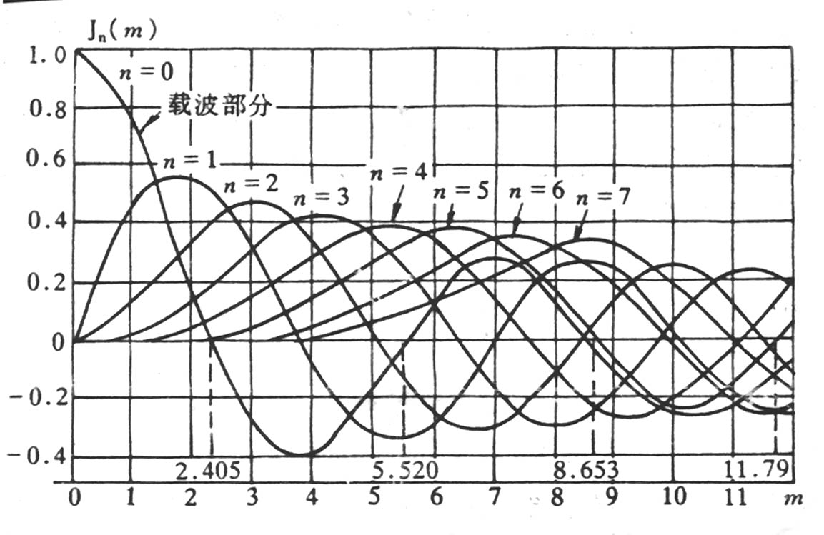
图7-4为阶数n=0-7的Jn(mf)与mf值的关系曲线。由图可知，
阶数n或数值mf越大，Jn(mf)的变化范围越小；Jn(mf)随mf
的增大作正负交替变化；mf在某些数值上，Jn(mf)为零，例
如mf =2.40,5.52,8.65,11.79,…时，J0(mf)为零。
图7-4 贝塞尔函数曲线

Slide 29
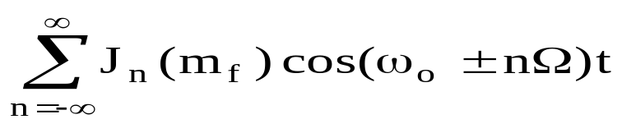
af(t)=Vocos(ωot+ mfsinΩt)
=Vo[cos(mfsinΩt)cosωot–sin(mfsinΩt)sinωot (7-22)
cos(mfsinΩt)=J0(mf)+2J2(mf)cos2Ωt+2J4(mf)cos4Ωt
+2Jn(mf)cosnΩt+… (n为偶数)
(7-23)
sin(mfsinΩt)=2J1(mf)sinΩt+2J3(mf)sin3Ωt+2J5(mf)sin5Ωt
+2J2n+1(mf)sin(2n+1)Ωt+… (n为奇数)
(7-24)
将式(7-23)和式(7-24)代入式(7-22)得
af(t) =VoJ0(mf)cosωot
– VoJ1(mf)[cos(ωo–Ω)t–cos(ωo+Ω)t]
+ VoJ2(mf)[cos(ωo–2Ω)t+cos(ωo+2Ω)t]
– VoJ3(mf)[cos(ωo–3Ω)t–cos(ωo+3Ω)t]
+…
=Vo (7-25)

Slide 30
af(t) =VoJ0(mf)cosωot
– VoJ1(mf)[cos(ωo–Ω)t–cos(ωo+Ω)t]
+ VoJ2(mf)[cos(ωo–2Ω)t+cos(ωo+2Ω)t]
– VoJ3(mf)[cos(ωo–3Ω)t–cos(ωo+3Ω)t]
+…
(7-25)
af(t)= Vo
可见，单频调制情况下，调频波和调相波可分解为载频
和无穷多对上下边频分量之和，各频率分量之间的距离均等
于调制频率，且奇数次的上下边频相位相反，包括载频分量
在内的各频率分量的振幅均由贝塞尔函数Jn(mf)值决定。

Slide 31
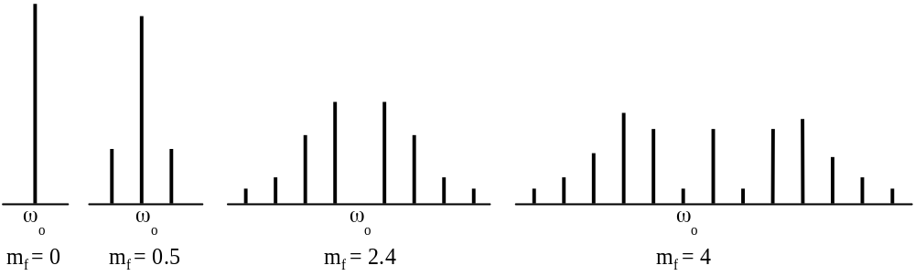
图7-5所示频谱图是调制频率相等(即各频率分量的间隔距离) 、调制系数mf不等的调频波频谱图。
为简化起见，图中各频率分量均取振幅的绝对值。
由图可知，不论mf为何值，随着阶数n的增大，边频分量的振幅总的趋势是减小的；
mf越大，具有较大振幅的边频分量就越多；
图7-5 单频调制的调频波的频谱图
对于某些mf值，载频或某些边频分量的振幅为零，利用
这一现象，可以测量调频波和调相波的调制指数。

Slide 32
对于调制信号为包含多频率分量的多频调制情况，调频波和
调相波的频谱结构将更加复杂，这时不但存在调制信号各频率分
量的各阶与载频的组合，还存在调制信号各频率分量间相互组合
后与载频之间产生的无穷多个组合形成的边频分量。
FM，PM
ω
ω
ω
ω
ω

Slide 33
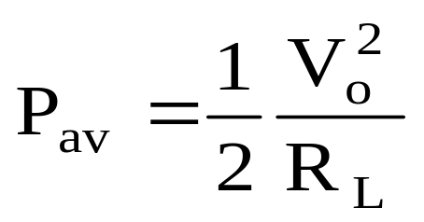
2. 调频波和调相波的功率和有效频带宽度
调频波和调相波的平均功率与调幅波一样，也为载频功率
和各边频功率之和。单频调制时，调频波和调相波的平均功率
均可由式(7-26)求得，此处略去调制系数的下角标，即
1
V
2
P
=
o
{
J
2
(
m
)
+
2
[
J
2
(
m
)
+
J
2
+
+
2
+
(
m
)
☹
J
(
m
)
☹
]}
av
0
1
2
n
(7-26)
2
R
L
根据第一类贝塞尔函数的性质，上式括弧中各项之和恒等
于1，所以调频波和调相波的平均功率为
(7-27)

Slide 34
可见，调频波和调相波的平均功率与调制前的等幅载波功率
相等。这说明，调制的作用仅是将原来的载频功率重新分配到各
个边频上，而总的功率不变。这一点与调幅波完全不同。
进一步分析表明，调制后尽管部分功率由载频向边频转换，
但大部分能量还是集中在载频附近的若干个边频之中。由贝塞
尔函数可以发现，当阶数n＞m时，Jn(m)值随n的增大迅速下降，
而且当n＞(m+1)时，Jn(m)的绝对值小于0.1或相对功率值小于
0.01。

Slide 35
调频波和调相波的有效频带宽度
通常将振幅小于载波振幅10%的边频分量忽略不计，有效的上下边频分量总数则为2(m+1)个，即调频波和调相波的有效频带宽度定为
BW=2(m+1)F=2(Δf+F) (7-28)
可见，调频波和调相波的有效频带宽度与它们的调制系数m
有关，m越大，有效频带越宽。但是，对于用同一个调制信号对
载波进行调频和调相时，两者的频带宽度因mf和mp的不同而互
不相同。

Slide 36
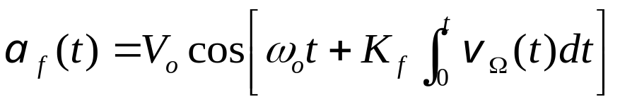
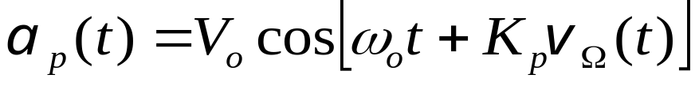
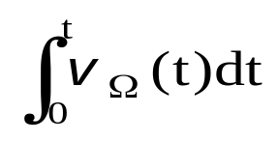
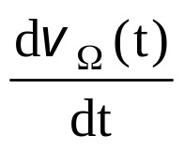
三、调频波与调相波的联系与区别
根据调频波的数学表达式
和调相波的数学表达式
可以看出FM与PM两者之间的关系:
联系:
调频波可以看成调制信号为
的调相波，
而调相波则可以看成调制信号为 的调频波.
这种关系为间接调频方法奠定了理论基础

Slide 37
FM
PM
区别:
当调制信号频率F发生变化时，调频波的调制指数mf与F成反比变化，其频宽宽度基本不变，故称恒带调制，其频谱宽度如图7-6(a)所示。
而当调制信号频率F变化时，调相波的调制指数mp与F无关，其频带宽度随调制频率F变化，其频谱图如图7-6(b)所示。

Slide 38
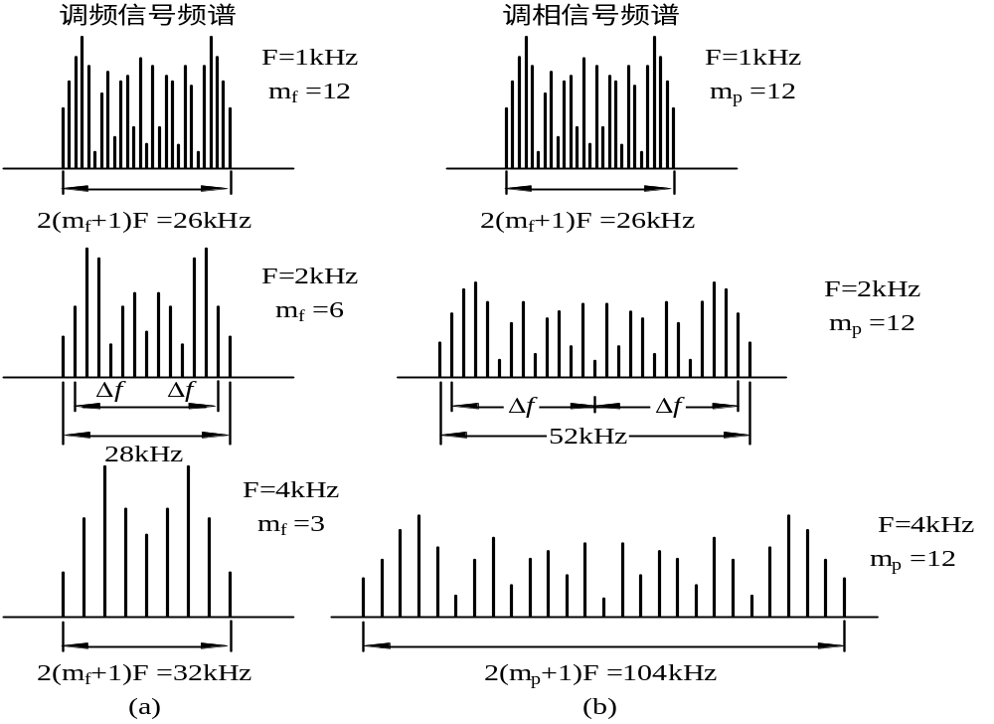
图7-6 调制频率不同时FM及PM信号的频谱

Slide 39
设F=1kHz，mf= mp=12，这时，FM与PM信号的谱宽相等，为26kHz。但是当调制信号幅度不变而频率增加到2kHz及4kHz时，对FM波来说，虽然调制频率提高了，但因mf减小，使有效边频数目减小，所以有效谱宽只增加到28kHz及32kHz，即增加是有限的。对PM波来说，mp不变，故谱宽随F成正比例地增加到52kHz及104kHz，因而占用的频带很宽，极不经济。

Slide 40
§7.3 调频方法及电路
一、实现调频的方法和基本原理
频率调制是对调制信号频谱进行非线性频率变换，而
不是线性搬移，因而不能简单地用乘法器和滤波器来实现。
实现调频的方法分为两大类：直接调频法和间接调频法。
1. 直接调频法
用调制信号直接控制振荡器的瞬时频率变化的方法称
为直接调频法。如果受控振荡器是产生正弦波的LC振荡器，
则振荡频率主要取决于谐振回路的电感和电容。将受到调
制信号控制的可变电抗与谐振回路连接，就可以使振荡频
率按调制信号的规律变化，实现直接调频。

Slide 41
可变电抗器件的种类：
变容二极管
具有铁氧体磁芯的电感线圈
电抗管电路
直接调频法的优点：原理简单，频偏较大
缺点：但中心频率不易稳定。
在正弦振荡器中，若使可控电抗器连接于晶体振荡器中，可以提高频率稳定度，但频偏减小。

Slide 42
2. 间接调频法
调频波可以看成调制信号为
的调相波，
先将调制信号进行积分处理，然后用它控制载波的瞬时相位变化，从而实现间接控制载波的瞬时频率变化的方法，称为间接调频法。
间接调频法的优点：
实现调相的电路独立于高频载波振荡器以外，所以这种调频波突出的优点是载波中心频率的稳定性可以做得较高。
缺点：可能得到的最大频偏较小。

Slide 43
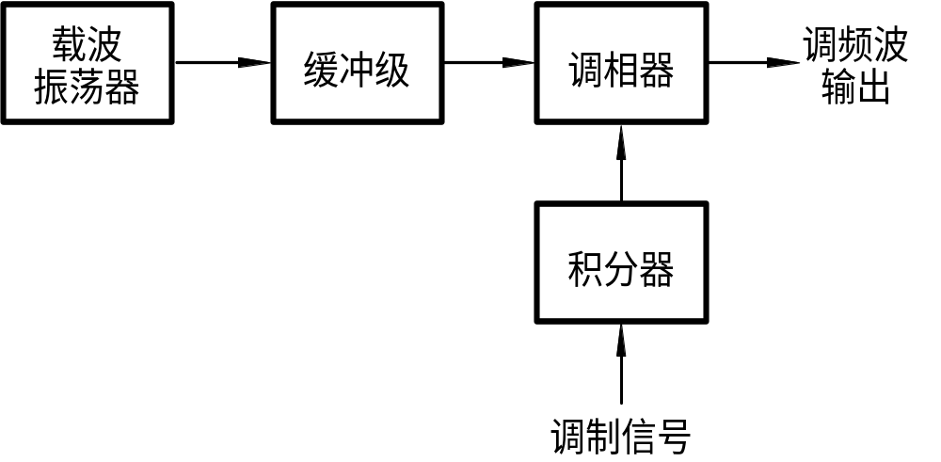
间接调频实现的原理框图如图所示
图7-7 借助于调相器得到调频波

Slide 44
无论是直接调频，还是间接调频，
主要技术要求是：
● 频偏尽量大，并且与调制信号保持良好的线性关系；
● 中心频率的稳定性尽量高；
● 寄生调幅尽量小；
● 调制灵敏度尽量高。
其中频偏增大与调制线性度之间是矛盾的。

Slide 45
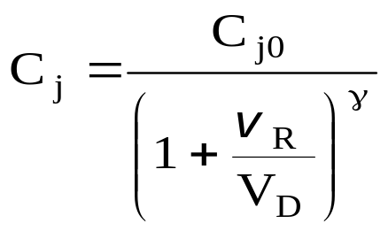
二、变容二极管直接调频电路
变容二极管调频电路是一种常用的直接调频电路，广泛应用于移动通信和自动频率微调系统。
1. 基本工作原理和定量分析
变容二极管是利用半导体PN结的结电容随反向电压变化这一特性而制成的一种半导体二极管。
结电容Cj与反向电压vR的关系：
vR：反向偏置电压，V_{D}：PN结势垒电位差。
γ：结电容变化指数，通常γ=1/2～1/3，经特殊工艺制成 的超突变结电容γ=1～3,
Cj0:静态工作点的结电容.

Slide 46
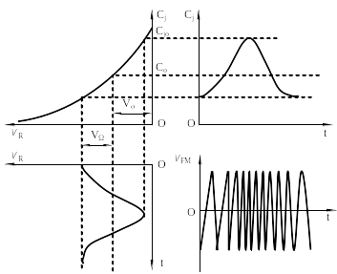
加到变容管上的反向电压，包括直流偏压V0和调制信号电压vΩ(t)=VΩcosΩt， vR(t)=V0+VΩcosΩt
图7-8 变容二极管调频原理
用调制信号控制变容二极管结电容

Slide 47
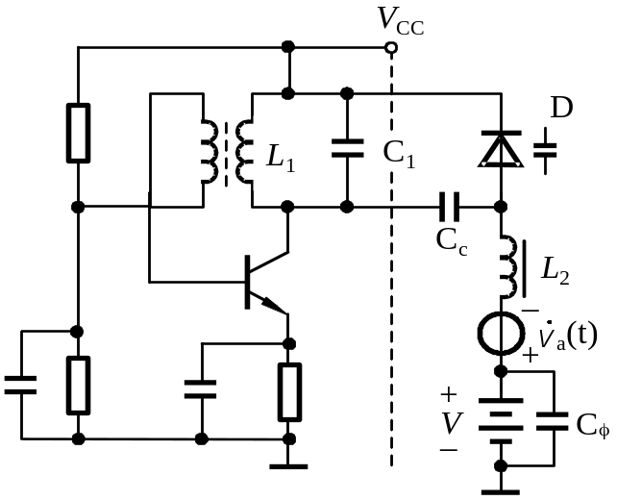
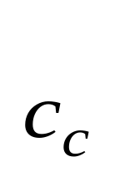
在图7-9中，虚线左边是典型的正弦波振荡器，右边是变容管电路。加到变容管上的反向偏压为
vR=VCC–V+vΩ(t)=V0+vΩ(t) (7-31)
式中，V0 = VCC–V是反向直流偏压。
图7-9 变容二极管调频电路
图中， 是变容管与L1C1回路之间的耦合电容，同时起到隔直流的作用；Cφ为对调制信号的旁路电容；L2是高频扼流圈，但让调制信号通过。

Slide 48
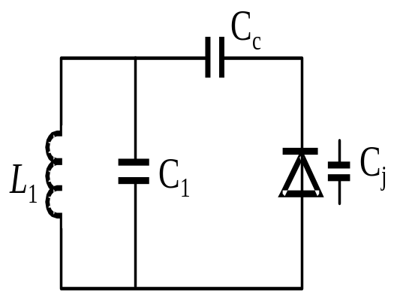
把受到调制信号控制的变容二极管接入载波振荡器的振荡回路，如图7-10所示，则振荡频率亦受到调制信号的控制。适当选择变容二极管的特性和工作状态，可以使振荡频率的变化近似地与调制信号成线性关系。这样就实现了调频。
任务：分析 Δω(t)与 vΩ(t)的关系
图7-10
1. Δc(t)与vΩ(t)的关系
2. Δω(t)与Δc(t)的关系

Slide 49
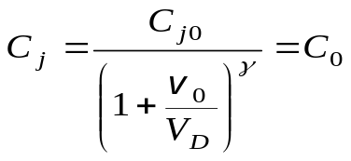

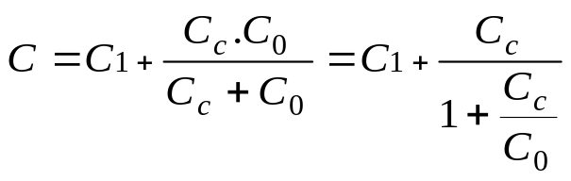

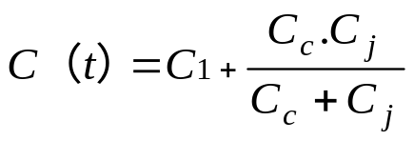
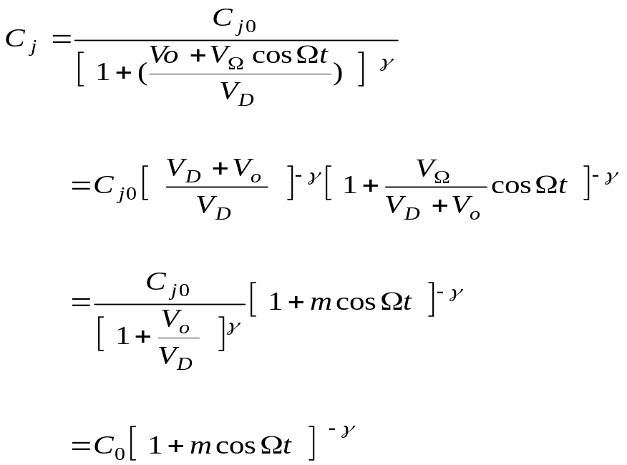
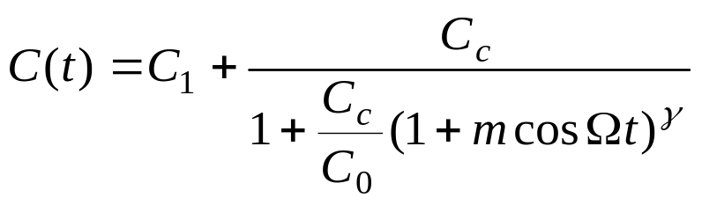
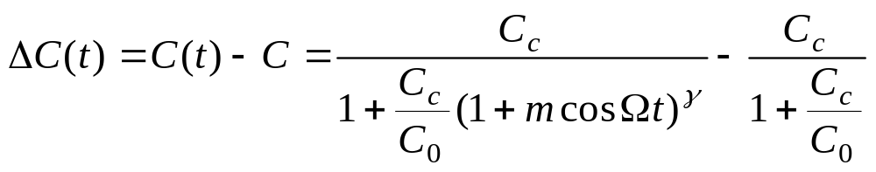

1. Δc(t)与vΩ(t)的关系
∵
时
总电容
时
总电容
表示结电容调制深度的调制指数。

Slide 50

图中
(7-32)
经整理可得
ΔC(t)≈ – c0φ(m, γ) (7-33)
式中P为变容二极管与振荡回路之间的接入系数，
m=VΩ/ VD+ V0 为调制深度.

Slide 51

2. Δω(t)与Δc(t)的关系
根据频率稳定度的概念可知，当Δω<<ω0时
(7-34)
式中ω0是未调制时载波角频率；C是调制信号为零时的回路
总电容。
ΔC(t)≈ – c0φ(m, γ) 代入(7-34)得
将
Δω(t)= Kω0φ(m,γ)=Kω0[A0+A1cosΩt+A2cos2Ωt+…]
或 Δf(t)=Kf0[A0+A1cosΩt+A2cos2Ωt+……]
=Δf0+Δf1+Δf2+Δf3+…… (7-35)

Slide 52





Δf(t)=Δf0+Δf1+Δf2+Δf3+……
该式说明，瞬时频率的变化中含有以下成份：
① 与调制信号成线性关系的成份Δf1
Δf1=KA1f0 = rm[8+(γ–1)(γ–2) ]Kf0 (7-36)
② 与调制信号各次谐波成线性关系的成份Δf2、Δf3……
Δf2=KA2f0 = γ(γ–1) Kf0 (7-37)
Δf3=KA3f0 = γ(γ–1)(γ–2) Kf0 (7-38)
③ 中心频率相对于未调制时的载波频率产生的偏移为
Δf0=KA0f0 = γ(γ–1) Kf0 (7-39)

Slide 53
Δf1是调频时所需要的频偏。Δf0是引起中心频率不稳定的一种因素。Δf2和Δf3是频率调制的非线性失真。由以上各式可知，若选取γ=1，则二次、三次非线性失真以及中心频率偏移均可为零。也就是说Δf与vΩ(t)成线性关系。
需要强调指出，以上讨论的是ΔC相对于回路总电容C很小（即小频偏）的情况。如果ΔC比较大则属于大频偏调频。（参见有关文献分析）

Slide 54


2. 变容二极管调频实际电路分析
图7-11 8MHz变容二极管调频电路
(a) (b)
变容二极管的静态反偏电压由-12V电源经电阻R1、RW、和R2分压后取得，调制信号vΩ经电容C1和高频扼流圈L1加至变容管起调频作用，调频信号经C10输出。该电路中的变容二极管釆用2CC13F，其电容变化范围为230~60pF。C5、C6、C7、C8、C9、和Cj构成振荡回路电容， L2为振荡回路电感，由图(b) 交流等效电路可以看出该中心频率振荡电路为西勒电路。

Slide 55
变容二极管调频电路的优点:
电路简单，工作频率较高，容易获得较大的频偏，在频偏不需很大的情况下，非线性失真可以做得很小。
其缺点是:
变容管的一致性较差，大量生产时会给调试带来某些麻烦；另外偏置电压的漂移、温度的变化会引起中心频率漂移，因此调频波的载波频率稳定度不高。

Slide 56

三、晶体振荡器直接调频
上述的直接调频，主要优点是可获得较大的频偏，但其中心频率稳定较差，影响了它的应用。
例如88-108MHz的调频广播中，各个调频台的中心频率对稳定度不可超过±2kHz，否则相邻电台就要发生相互干扰。若某台的中心频率为100MHz，则该电台的振荡频率相对稳定度不应劣于2×

Slide 57
如何稳定调频波的中心频率呢？
通常采用以下三种方法：
第一，用晶体振荡器直接调频；
第二，采用自动频率控制电路；
第三，利用锁相环路稳频。
这里先讨论第一种方法。

Slide 58


晶体振荡器直接调频电路
(a) 实际电路 (b) 交流等效电路
图7-12 晶体直接调频电路
将变容二极管和石英晶体串联或并联后，接入振荡回路构成的调频振荡器。
晶体的标称频率为19.130MHz,音频信号通过R1加在变容二极管负极，控制变容二极管结电容，实现直接调频。电路中，电源电压通过R1、R2、R3分压为变容二极管D4提供反向静态直流偏置，D4与晶体Y1及电感L1串联，再与C2、C3并联构成克拉波振荡器，改变L1可微调调频中心频率，交流等效电路如图7-12 (b) 所示。

Slide 59
该无线话筒发射的中心频率是固定的，不同的频点的无线话筒采用不同频率的泛音晶体，若将19.130MHz经过12次倍频，则发射频率为229.56MHz。
石英晶体振荡回路具有振荡中心频率十分稳定，载波频率漂移小的优点，但晶体的调制频偏小，为提高调频频偏，后级可釆用倍频电路，倍频后，不仅提高了载频频率，调制频偏也扩大了，这是在晶体振荡器直接调频中常采用扩大频偏的方法。

Slide 60
四、间接调频方法（由PM→FM）
间接调频的频稳度高，广泛地用于广播发射机和电视伴音发射机中。由前述间接调频的原理图可知，间接调频的关键在于如何实现调相。常用的调相方法主要有移相法调相,可变时延调相和矢量合成调相法。
1. 移相法调相
将载频信号Vcosω0t通过一个相移受调制信号vΩ线性
控制的移相网络，即可实现调相。

Slide 61

1.移相法调相
若将振荡器产生的载波电压Vcosω0t通过由调制信号vΩ控制的移相网络，使该网络移相ϕ= kpvΩ，则移相网络的输出电压即为所需要的调相波，即vPM = Vcos(w0t–j)。
若调制信号vΩ= VΩmcosΩt,
则vPM = Vcos(w0t–kpVΩmcosΩt)= Vcos(w0t–mpcosΩt)。
在移相法调相电路中，常采用LC谐振回路作为移相网络，其实现电路如图7-13所示。把受调制信号控制的变容管接在谐振回路里，回路的谐振频率随调制信号变化，当载波通过该回路时，由于失谐会产生相移，从而实现调相。
图7-13 LC回路变容管调相电路

Slide 62




在LC调谐回路中，若v_{Ω}=0时，回路谐振在载频f0上，相移Δϕ_{=0；}当vΩ≠0时，
回路失谐，呈电感性或电容性，这时可产生相移Δϕ＞0或Δϕ＜0，
根据并联谐振回路的相角关系式知，此时
(7-40 )
在Δϕ≤π/6时，上式可近似为Δϕ≈
(7-41 )
设负载回路电容在调制信号v_{Ω}控制下变化Δ_{C}，且ΔC与vΩ成线性关系，即
ΔC= kpvΩ (7-42)
若 时, 则回路相对失谐为 (7-43)
将式(7-42) 和(7-43) 代入式(7-41) 即得到Δϕ≈ =Q/C0kpVΩmcosΩt (7-44)
(7-44) 式说明, 在满足Δϕ≤π/6和
两个条件时, 相移Δϕ与调制信号成线性关系，
但这种调相方法产生的最大相移只有π/6，即最大调制指数mmax为0.5rad。
实际应用中为了加大相移，常采用多节谐振回路级联，如图7-14所示。

Slide 63

图7-14多节谐振回路级联

Slide 64

2. 可变时延法调相
周期信号在经过一个网络后，如果在时间轴上有所移动，则此信号的相角必然发生变化，时延法调相就是利用调制信号控制时延大小而实现调相的一种方法，其原理框图如图所示。
时延调相原理框图

Slide 65
上图中
τ =kPvΩ =kpVΩcosΩt= mpcosΩt
v =Vcos[ω0(t–τ)] =Vcos[ω0t–mpω0cos Ωt]
可变时延法调相系统的最大优点是调制线性好，相位偏移大，最大相移可达144°，被广泛应用在调频广播发射机及激光通信系统中。

Slide 66



3. 矢量合成调相法(阿姆斯特朗法)
将调相波的一般数学表达式展开，并以A0代表V，即得
ap(t)=A₀cosω₀tcos[A_{p}v_{Ω}(t)]-A₀sin[A_{P}v_{Ω}(t)]sinω₀t
_{若最大相移很小，如} [A_{p}v_{Ω}(t)] max < _{/6 则上式可近似写为}
ap(t)=A₀cosω₀t-A₀A_{P}v_{Ω}(t)sinω₀t
ap(t)=Vcosθ(t)=Vcos[ω0t+ApvΩ(t)]
调相波在调制指数小于0.5rad时，可以认为是由两个信号叠加而成：
一个是载波振荡A0cosω0t，
另一个是载波被抑制的双边带调幅波A0APvΩ(t)sinω0t ，两者的相位差为

Slide 67



矢量合成调相法实现框图
用载波振荡与双边带调幅波叠加以实现调相

Slide 68

4. 间接调频的实现
间接调频：变调相波为调频波。
调相法所获得频偏一般是不能满足需要的，例如，调频广播所要求的最大频移为75kHz。为了使频偏加大到所需的数值，常需采用倍频的方法。如果调频的频偏只有50Hz，则需要的倍频次数为(75× /50)=1500倍，可见所需的倍频次数是很高的。
如果倍频之前载波频率为1MHz，则经1500次倍频后，中心频率增大为1500MHz。这个数值又可能不符合对中心频率的要求。

Slide 69
例如，调频广播的中心频率假定要求100MHz。为了最后得到这个数值，尚需采用混频的方法。对于此处的例子，可用一个频率为1400MHz(如用石英晶体振荡器再加上若干次倍频的办法来得到)的本地振荡电压与之混频。混频只起频谱搬移作用，不会改变最大频移。因此，最后获得中心频率为100MHz，频偏为75kHz的调频波。
当然，倍频也可以分散进行，例如先倍频N1次，之后进行混频，然后再倍频N2倍。如有必要，可以如此进行多次。

Slide 70

间接调频电路(阿姆斯特朗调频发射机)
图7-17 间接调频的典型方框图

Slide 71
§7.4 调角信号解调
调频波的解调简称鉴频；调相波的解调简称鉴相。 本节讨论的重点在鉴频。
对调频波而言，调制信息包含在已调信号瞬时频率的变化中，所以解调的任务就是把已调信号瞬时频率的变化不失真地转变成电压变化，即实现“频率—电压”转换，完成这一功能的电路，称为频率解调器，简称鉴频器。

Slide 72


7.4.1鉴频器的主要技术指标和鉴频方法
1. 鉴频器的主要技术指标
鉴频器的主要特性是鉴频特性，
也就是鉴频器输出电压v_{o}与输入调频波频率f之间的关系，
典型的鉴频特性曲线如图7-19所示。
图7-19 鉴频特性曲线
(1) 鉴频跨导S
在中心频率附近，单位频偏所引起的输出电压的变化量，即
显然，鉴频灵敏度越高，意味着鉴频特性曲线越陡峭，鉴频能力越强。
(2) 线性范围
指鉴频特性曲线近似于直线段的频率范围，用2Δfmax表示，如图7-19所示，它表明鉴频器不失真解调时所允许的频率变化范围。因此，要求2Δfmax应大于调频波最大频偏的两倍。2Δfmax又称为鉴频器的带宽。
(3) 鉴频灵敏度
主要是指为使鉴频器正常工作所需的输入调频波的幅度，其值越小，鉴频器灵敏度越高。

Slide 73

2. 实现鉴频的方法
(1) 斜率鉴频器
斜率鉴频器的基本原理是利用波形变换进行鉴频。将输入调频波通过具有合适频率特性的线性变换网络，使输出调频波的振幅按照瞬时频率的规律变化，即将调频波变换为调频调幅波，再利用振幅检波恢复出原调制信号，其原理框图如图7-20所示 。
图 7-20 斜率鉴频器的原理框图

Slide 74


① 单失谐回路斜率鉴频器
线性变换网络通常采用LC谐振回路, 如果输入调频信号中心频频率f0置于LC回路的谐振曲线倾斜部分的线性段的中点O，可将等幅的输入FM信号瞬时频率变化规律直接变换为FM波的包络变化。图7-21(a)为单失调回路斜率鉴频器电路。输入FM波的载频通过LC回路后, 由于瞬时频率产生适当失谐, 即将调频波变为调频调幅波，然后由包络检波器进行振幅解调，其工作过程见图7-21(b)。这种鉴频器的主要缺点是非线性失真严重，因此，只能用于要求不高的FM接收机中。
(a) 电路 (b) 工作过程
图7-21单失调回路斜率鉴频器

Slide 75


② 双失谐回路斜率鉴频器
为了扩大鉴频特性的线性范围，可采用双失谐回路斜率鉴频器, 如图7-22（a）所示。输入端并联回路L1C1和L2C2的谐振频率分别为f01和f02，它们各自失谐于输入FM信号中心频率fs的两侧，且与fs的失谐间隔相等即：f01-fs=fs-f02 ,当电路严格对称时，鉴频器输出没有直流电压。vo反映了输入FM信号的瞬时频率的变化规律。
图(a) 图(b)
图7-22 双失谐回路斜率鉴频器电路和鉴频特性曲线

Slide 76
图(a) 图(b)
图7-22 双失谐回路斜率鉴频器电路和鉴频特性曲线
当输入为单音的等幅FM信号时，通过上、下两个对称失谐于fs的回路各自变为包络线相位差为180度的调频调幅波，而后分别由上、下两个包络检波器检出反映包络变化（即调频波瞬时频率变化）的平均电压vo1和vo2， 设 A1(f) 、A2(f)为上、下两谐振回路的幅频特性, vo为双失谐回路斜率鉴频器总的输出电压解调电压，则
vo= vo1- vo2 = Vsmkd[A1(f)-A2(f)]
kd：上、下两包络检波器的检波电压传输系数。

Slide 77
双失谐回路斜率鉴频器鉴频器的特点：
1）L1C1、L2C2的Q值是相同的；
2）f01、f02相对fs对称, 即f01-fs=fs-f02 ;
3) 上下两个包络检波器对称。
双失谐回路斜率鉴频器的鉴频带宽较单失谐回路斜率鉴频器为宽，且鉴频特性在带内具有良好的线性。因此，适用于较大频偏情况。目前主要用于要求失真很小的微波多路通信接收机中。

Slide 78


③ 集成电路双失谐斜率鉴频器
图7-23是集成电路中广泛采用的斜率鉴频电路，图中L1C1C2构成线性网络，即将vs变换为调频调幅电压v1(t)和v2(t),；晶体管T1、T2是射级跟随器；T3、T4是三极管包络检波器，输出解调波；T5、T6构成差分放大器，放大已解调信号电压。
集成电路斜率鉴频器的特性曲线如图 7-23(b)所示。
当 ω ≈ ω1， L1C1并联谐振，v1m 最大,v2m 最小。
当 ω ≈ ω2， L1C1C2串联谐振，v1m 最小，v2m 最大。合成鉴频特性曲线如图(b)所示 。 vO = A (v1m- v2m ),其中A是增益常数，取决于射随器、检波器、差分放大器。L1 、C1 、C2可根据调频信号的载波频率进行调整。

Slide 79
(2) 脉冲计数式鉴频器
这是利用调频波单位时间内过零信息的不同来实现解调的一种鉴频器。因为调频波的频率是随调制信号变化的，当瞬时频率高时，过零的数目就多；瞬时频率低时，过零点的数目就少。利用调频波的这个特点，就可以实现解调，其最大优点是线性良好。图7-20就是这种鉴频的一种框图，其主要点的波形变化情况也在图中标出。

Slide 80

图7-20 脉冲计数式鉴频器实现方框图和波形图

Slide 81
首先将输入调频波通过限幅器变为调频方波，然后微分变为尖脉冲序列，用其中正脉冲去触发脉冲形成电路，这样调频波就变换成脉宽相同而周期变化的脉冲序列，它的周期变化反映调频波瞬时频率的变化。将此信号进行低通滤波，取出其平均分量，就可得到原调制信号。
这种电路的突出优点：线性好、频带宽、便于集成，同时它能工作于一个相当宽的中心频率范围(1Hz-10MHz，如配合使用混频器，中心频率可扩展到100MHz)。

Slide 82
7.4.2 相位鉴频
相位鉴频器也是利用波形变换鉴频的一种方法。它是利用回路的相位频率特性将调频波变为调幅—调频波，然后用振幅检波恢复调制信号。
常用的相位鉴频器电路有两种，即电感耦合相位鉴频器和电容耦合相位鉴频器。本节主要讨论电感耦合相位鉴频器。

Slide 83

1. 电路说明
图7-22是电感耦合相位鉴频器原理电路图。输入电路的初级回路C1、L1和次级回路C2、L2均调谐于调频波的中心频率f0。它们完成波形变换，将等幅调频波变换成幅度随瞬时频率变化的调频波(即调幅-调频波)。
＋
－
＋
－
图7-22 相位鉴频器原理电路

Slide 84
D1、R1、C3和D2、R2、C4组成上、下两个振幅检波器，且特性完全相同，将振幅的变化检测出来。
负载电阻R通常比旁路电容C3的高频容抗大得多，而耦合电容C4与旁路电容C3的容抗则远小于高频扼流圈L3的感抗。因此，初级回路上的信号电压几乎全部降落在扼流圈L3上。

Slide 85




2. 工作原理
由图7-22可以看出，初级回路电流经互感耦合，在次级
回路两端感应产生次级回路电压。加在两个振幅检波器的输
入信号分别为
(7-45)
(7-46)
只要加在二极管上的电压为FM-AM波，后面就是振幅检波。 这里关键是弄清 与 间的相位关系。

Slide 86
为了使分析简单起见，先作两个合乎实际的假定：
1) 初次级回路的品质因数均较高；
2) 初、次级回路之间的互感耦合比较弱。
这样，在估算初级回路电流时，就不必考虑初级回路自
身的损耗电阻和从次级反射到初级的损耗电阻。

Slide 87




于是可以近似地得到图7-23所示的
等效电路，图中
(7-47)
初级电流在次级回路中感应产生串
联电动势
(7-48)
图7-23 次级回路的等效电路
式中，正、负号取决于初次级线圈的绕向。
现在假设线圈的绕向使该式取负号。将式(7-47)代入式(7-48)，
得
(7-49)

Slide 88



(7-49)
可以根据图7-23所示的等效电路求出：
(7-50)
式中，X2=XL2–XC2是次级回路总电抗，可正可负，还可为零。
这取决于信号频率。

Slide 89






与 间的相位关系：
① 当信号率频fin等于中心频率f0(即回路谐振频率)时，X2=0，于是
(7-51)
该式表明，次级回路电压 比初级回路电压 超前 。

Slide 90







② 当信号频率fin高于中心频率f0时，XL2＞XC2，即X2＞0。
这时次级回路总阻抗为
式中， 是Z2的模，其值为
θ是Z2的相角，其值为
将Z2的关系式代入式(7-50)，得
该式表明，当信号频率高于中心频率时，次级回路电压
超前于初级回路电压 一个小于 的角度 。

Slide 91




③ 当fin＜f0时，与上面类似
即 超前于 一个大于 的相角 。

Slide 92
通过上面的分析，我们找到了次级回路电压与初级回路电压之间的相位关系。
归纳起来就是： 将超前于 一个角度。
这个角度可能是 ，可能大于 ，也可能小于 ，
主要取决于信号频率是等于、小于或大于中心频率。正是由于这种相位关系与信号频率有关，才导致两个检波器的输入电压的大小产生了差别。这可以从分析矢量图来说明。

Slide 93


根据式(7-45)、式(7-46)和上面的相位关系的分析，
画出图7-24所示的矢量图。
V_{D1}
V_{ab}
2
90°+θ
V₁₂
V_{D2}
V_{ab}
–
2
fin<f0
fin=f0
fin>f0
图7-24 相位鉴频器矢量图

Slide 94
由于鉴频器的输出电压等于两个检波器输出电压之差，
而每个检波器的输出电压(峰值或平均值)正比于其输入电压
的振幅VD1(或VD2)，所以鉴频器输出电压(峰值或平均值)为
V0 = Va′b′ = kd(VD1–VD2) (7-54)
式中kd为检波器的电压传输系数。

Slide 95
V0 = Va′b′ = kd(VD1–VD2)
V_{D1}
V_{ab}
2
90°+θ
V₁₂
V_{D2}
V_{ab}
–
2
fin<f0
fin=f0
fin>f0
可以看出：
当fin= f0时，因为VD1=VD2，所以Va′b′=0；
当fin＞f0时，因为VD1＞VD2，所以Va′b′＞0；
当fin＜f0时，因为VD1＜VD2，所以Va′b′＜0，
因此，输出电压Va′b′反映了输入信号瞬时频率的偏移Δf。而Δf与原调制信号vΩ(t)成正比，即Va′b′与vΩ (t)成正比。亦即实现了调频波的解调。

Slide 96


若将Va′b′与频移Δf之间的关系画成曲线，便得到如图7-25所示
的S形鉴频特性曲线。
(a) 正极性鉴频曲线
(b) 负极性鉴频曲线
图7-25
图(a)为正极性鉴频曲线，鉴频跨导S＞0。若次级线圈的同名端
相反，则为负极性鉴频，鉴频跨导S＜0，如图(b)所示。
其矢量图可自行画出。

Slide 97

在该曲线的中间部分，输出电压与瞬时频移Δf之间近似地成线性关系，Δf越大，输出电压也越大；但当信号频率偏离中心频率越来越远，超过一定限度(⏐Δf⏐＞Δfm)后，鉴频器的输出电压又随着频移的加大而下降。其主要原因是，当频率超过一定范围以后，已超出了输入电路的通频带，耦合回路的频率响应曲线的影响变得显著起来，这就导致了 的大小也随着频移的加大而下降，所以最后反而使鉴频器的输出电压下降。因此，S型鉴频特性曲线的线性区间两边的边界应对应于耦合回路频率响应曲线通频带的两个半边界点，即半功率点。

Slide 98
三、比例鉴频器
前面介绍的相位鉴频器，当输入调频信号的振幅发生变化时，输出电压也会发生变化，因此由各种噪声和干扰引起的输入信号寄生调幅，都将在其输出端反映出来。为了抑制噪声及干扰，在鉴频器前必须增设限幅器。而比例鉴频器具有自限幅功能，因而采用它可以省去外加的限幅器。

Slide 99

1.比例鉴频器的原理电路
图7-26

Slide 100

其波形变换部分与相位鉴频器基本相同，电路上差别主要
有以下几点：
(1) R1，R2连接点N接地，负载RL接在MN之间，输出电压由
M，N引出。
(2) R1和R2两端并接大电容C6(一般为10μF)，使得在检波过
程中a′b′间的端电压基本保持不变。
(3) D1和D2按环路顺接，以保持直流通路，因此C3和C4上的
电压极性一致，Va′b′=VC3+VC4。比例鉴频器的输出电压

Slide 101
2. 自限幅特性分析
比例鉴频器不需要前置限幅器，它本身就具有抑制寄生调幅所产生的干扰的能力，在比例鉴频器中，由于C6的电容量很大，因此电压Va′b′基本稳定不变，它只决定于调频波的载波振幅，而与其频偏及寄生调幅都无关. 当输入信号振幅由于干扰突然变大时，由于电压Va′b′基本恒定，就使得检波管的电流明显加大，加重了对输入回路的负载，即回路Q值下降,可迫使信号振幅减小。反之亦然。因而很好地起到了稳幅的作用。

Slide 102
§7.5 调频制的抗干扰(噪声)性能
关于各种调制方式的抗干扰性能分析属于后续课程“通信原理”的课程内容，但是，有些高频电路的组成(例如，调频收发信机中的预加重、去加重等特殊电路)与抗噪声性能的分析是密切相关的。本课程只能在讲清楚讨论条件后，直接引用有关结论。
抗干扰性是指在接收机解调器的输入端信噪比(SNR)相同时，哪种调制方式的接收机输出端信噪比高，则认为这种调制方式的抗干扰性能好。在本章的开头曾提到调频制的突出特点是它的抗干扰性能优于调幅制，这是为什么呢？对此，简述如下。

Slide 103


分析表明，对于单音调频波(假定干扰也是单频信号)而言，
解调的输出电压信噪比为
(SNR)FM ≈
(7-55)
式中， 为接收机输入端信噪比，Vs和Vn分别表示信号与干扰电
压的幅值； Δf为频偏； F为调制信号频率；mf为调频指数。
一般宽带调频系数mf 总是大于1的，因而调频接收机信噪比与
输入端相比是有所提高的。

Slide 104

对于调幅接收机而言，检波输出电压信噪比为
(SNR)AM ≈
(7-56)
当ma=1时，输出端信噪比与输入信噪比相等，这是调幅接收最好的情况。而通过ma<1，则结果要差些。

Slide 105
由于在调幅制中，调幅系数ma不能超过1，而在调频制中，调频系数mf 可以远大于1，所以说调频制的抗干扰性能优于调幅制。以上分析表明，加大调制系数mf 可以使鉴频输出信噪比增加，但必须注意，加大mf 将增加信号带宽。
因此，调频制抗干扰性能优于调幅制，是以牺牲带宽为代价的。

Slide 106
以上讨论仅指干扰为单频信号的简单情况，如果干扰信号是白噪声，只有在调频系数大于0.6时，调频制的抗干扰性能才优于调幅制。因此，常把 mf=0.6作为窄带调频与宽带调频的过渡点。在抗干扰性能方面，窄带调频并不优于调幅制，因为窄带调频信号和调幅信号的带宽并无差异。

Slide 107
从表面看，增加带宽将使更多的噪声信号进入接收机，但是，为什么宽带的调频信号反而可以提高信噪比呢？
这是因为调频信号的频谱是有规律地扩展的，各旁频分量是相关的，经解调后宽带信号可以凝聚为窄带的原始调制信号频谱。而噪声各频率是彼此独立的，不能凝聚，解调后仍分布在宽带内，大部分 将被滤波器滤除，这就使输出信噪比得以提高。

Slide 108

(SNR)FM ≈
从上式还可以看出，调频接收机中鉴频器输出端的噪声随调制信号频率的增加而增大，即鉴频器输出端噪声电压频谱呈三角形(其噪声功率谱呈抛物线形)，如图7-27所示。而各种消息信号(如话音、音乐等)，它们的能量都集中在低频端，因此在调制信号的高频端输出信噪比将明显下降，这对调频信号的接收是很不利的。
图7-27 鉴频器输出噪声频谱

Slide 109
“预加重”技术
为了使调频接收机在整个频带内都具有较高的输出信噪比，可以在调频发射机的调制器之前，人为地加重高音频，使高音频电压提升，这被称为“预加重”技术，实现这一技术的电路称为预加重网络。
但这样做的结果，改变了原调制信号各调制频率之间的比例关系，将造成解调信号的失真。因此，需要在调频接收机鉴频器输出端加入一个与预加重网络传输函数相反的去加重网络，把人为提升高音频电压振幅降下来，恢复原调制信号各频率之间的比例关系，使解调信号不失真。

Slide 110


1. 预加重网络
调频噪声频谱呈三角形，即与调制信号频率F成正比。与此相对应，可将信号电压做类似处理，要求预加重网络的传输函数应满足 ∝2πF，这对应于一个微分电路。但考虑到对信号的低端不应加重，一般采用的预加重网络及其传输特性分别如图7-28(a)、(b)所示.
图7-28 预加重网络

Slide 111


图中
(式中R=R1//R2)
对于调频广播发射机中的预加重网络参数C、R1、R2的
选择，常使F1=2.1kHz，F2=15kHz，此时R1C=75μs。

Slide 112


2. 去加重网络
去加重网络及其频响特性见图7-29(a)、(b)，去加重网络
应具有与预加重网络相反的网络特征。因而应使 ∝1/2πF，
可见，去加重网络相当于一个积分电路。在广播调频接收机中，
去加重网络参数R、C的选择应使F1=2.1kHz，F2=15kHz，此时
R1C=75μs。
图7-29 去加重网络

Slide 113
本 章 小 结
角度调制是载波的总相角随调制信号变化，它分为调频和调相。调频的瞬时频率随调制信号线性变化，调相波的瞬时相位随调制信号线性变化。调角波的频谱不是调制信号频谱的线性搬移，而是产生了无数个组合频率分量，其频谱结构与调制指数m有关，这一点与调幅是不同的。
要求掌握调角波的数学表达式,波形和频谱,以及调频与调相的区别和联系

Slide 114

2. 角度调制信号包含的频谱虽然是无限宽，但其能量集中在 中心频率f0附近的一个有限频段内。
调角信号占据的有效带宽为BW=2(Δfm+Fmax)，其中，Δfm为频偏，Fmax为调制信号最高频率。
3. 调角波的调制指数可表达为 , 但其中调频波的mf与调制频率F成反比，而调相波的mp则与调制频率F无关。调频波的频带宽度与调制信号频率无关近似为恒带调制，调相波的频带宽度随调制信号的频率而变化。
4. 调角波的平均功率与调制前的等幅载波功率相等。调制的作用仅是将原来的载频功率重新分配到各个边频上而总的功率不变。

Slide 115
5. 实现调频的方法有两类:直接调频与间接调频
直接调频是用调制信号去控制振荡器中的可变电抗元件(通常是变容二极管)，使其振荡频率随调制信号线性变化；
间接调频是将调制信号积分后，再对高频载波进行调相，获得调频信号。
直接调频可获得大的频偏，但中心频率的频率稳定度低；间接调频时中心频率的频率稳定度高，但难以获得大的频偏，需采用多次倍频、混频加大频偏。

Slide 116
6. 调频波的解调称为鉴频或频率检波，调相波的解调称为鉴相或相位检波。
鉴频的主要方法有斜率鉴频器、相位鉴频器、比例鉴频器、相移乘法鉴频器和脉冲计数式鉴频器。
前三种鉴频器的基本原理都是由实现波形变换的线性网络和实现频率变换的非线性电路组成。相位鉴频器和比例鉴频器则是利用耦合电路的相频特性将调频波变成调幅调频波，然后再进行振幅检波。
比例鉴频器具有自动限幅的功能，能够抑制寄生调幅干扰。
掌握相位鉴频器波形变换的原理,矢量关系和比例鉴频器自动限幅的原理.

Slide 117


Slide 118



Slide 119


Slide 120


Slide 121
第七章知识点注释
#角度调制#是指用调制信号去控制载波信号角度（频率或相位）变化的一种信号变换方式。
#调角波#指载波的瞬时相位随调制信号改变的已调波。
#瞬时频率# 指信号某一时刻的相位变化率。
#瞬时相位#指信号某一时刻的相位。
#调相# 是指用调制信号去控制载波相位，相对于未调制的载波相位，调制产生的瞬时相位差与调制信号起伏变化成正比例的一种信号变换方式。
#调频#是指用调制信号去控制载波频率，相对于未调制的载波频率，调制产生的瞬时频率差与调制信号起伏变化成正比例的一种信号变换方式。

Slide 122
#频偏#指调角波与载波频率间的瞬时频差绝对值的最大值。
#调制指数#指调角波与载波相位间的瞬时相差绝对值的最大值。
#直接调频法# 用调制信号直接控制振荡器的瞬时频率变化的方法。
#变容二极管调频#指用调制信号改变变容二极管的反向偏置电压从而改变其结电容，进而改变振荡器的振荡频率而获得调频波的调频方法。
#间接调频法#指先对调制信号积分后再进行调相而得到调频波的调频方法。
#鉴频#指对调频信号的解调
#鉴相#指对调相信号的解调。

Slide 123
#相位鉴频器#指利用波形变换鉴频的一种方法。它是利用回路的相位频率特性将调频波变为调幅—调频波，然后用振幅检波恢复调制信号。
#比例鉴频器#指当相位鉴频器输入电压变化时，输出电压变化只与鉴频器两个二极管上电压的比相关，从而能抑制寄生调幅的鉴频电路。
#矢量合成调相法#指使用调制信号与载波移相90度后相乘得到的乘积加上载波信号从而合成调相波的一种调相方法。
#可变时延法调相#指利用调制信号控制载波信号时延大小而实现调相的一种方法。
#移相法调相#指将载波信号通过一个相移受调制信号线性控制的移相网络而获得调相波的一种调相方法。

